Slide 1
实验一 A*算法

Slide 2
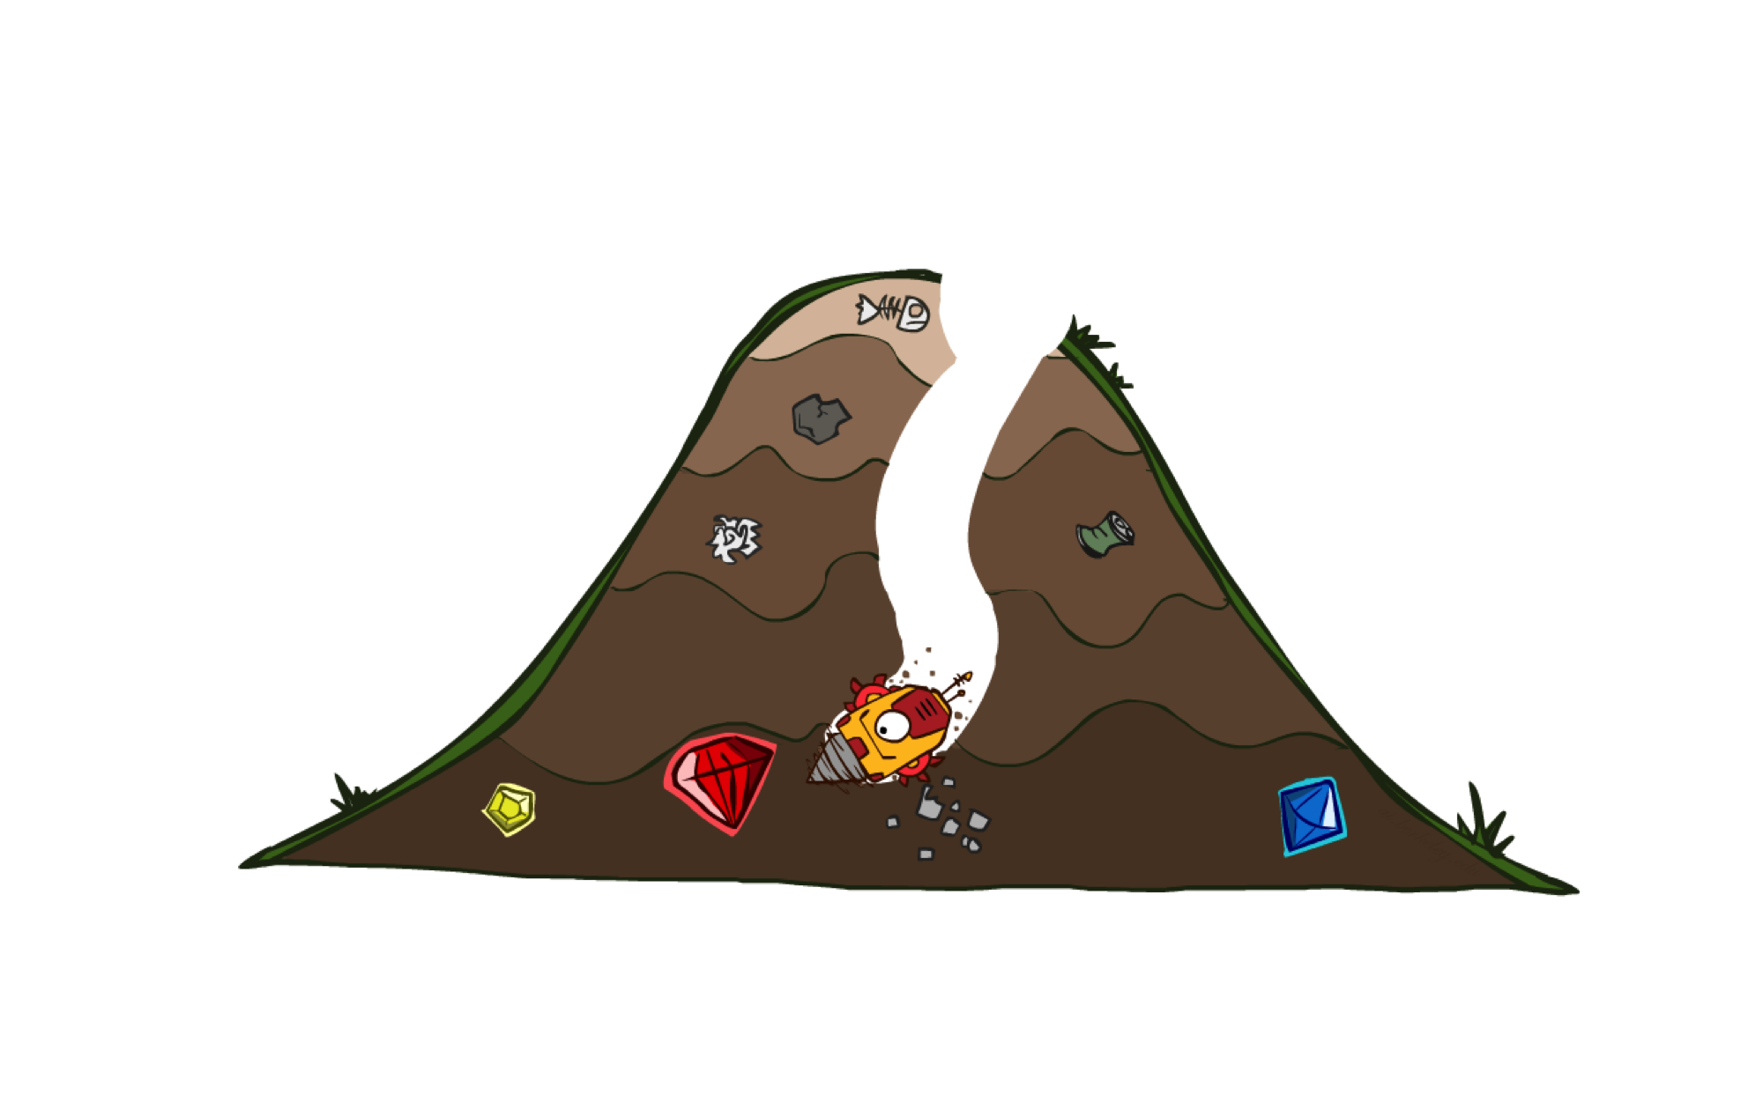
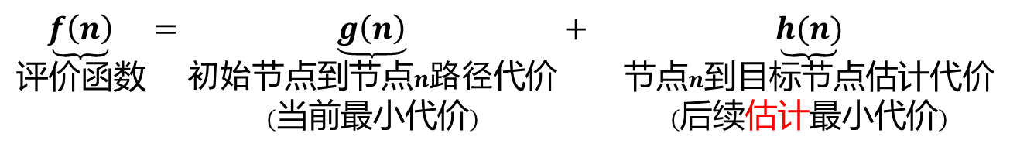
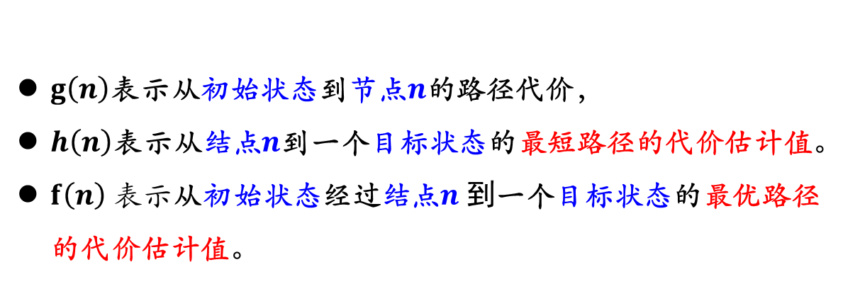
A* Search/ A* 搜索
$$\underset{评价函数}{\underbrace{f\left(n\right)}}=\underset{\begin{aligned}初始节点到节点n路径代价 \\ (当前最小代价)\end{aligned}}{\underbrace{g\left(n\right)}}+ \underset{\begin{aligned}节点n到目标节点估计代价 \\ (后续估计最小代价)\end{aligned}}{\underbrace{h(n)}}$$
g(n)
h(n)
n
initial state
current state
goal state
$g\left(n\right)$表示从初始状态到节点$n$的路径代价，
$h\left(n\right)$表示从结点$n$到一个目标状态的最短路径的代价估计值。
$f\left(n\right) 表示$从初始状态经过结点$n 到$一个目标状态的最优路径的代价估计值。
Notes:
What we’ve been building to. Cornerstone. Goes to the goal like greedy, but backtracks as needed.
When it works, it’s magic!

Slide 3

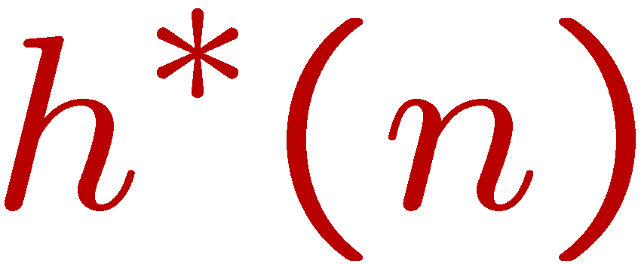
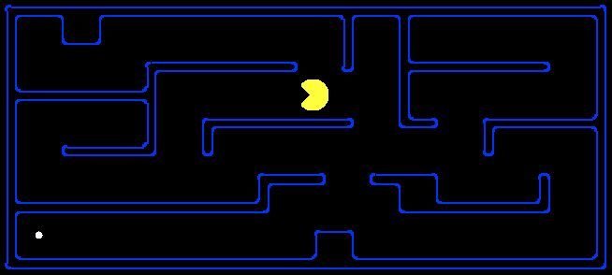
Admissible Heuristics/可容许的启发式
A heuristic h is admissible/可容许的(Admissible) if:
where is the true cost to a nearest goal/
从n到最近目标的最优路径代价
Examples:
可容许的启发函数是实际运用A*算法的重点
0.0
7
5
Notes:
True cost – what we’re trying to solve! Need to prove beforehand.

Slide 4
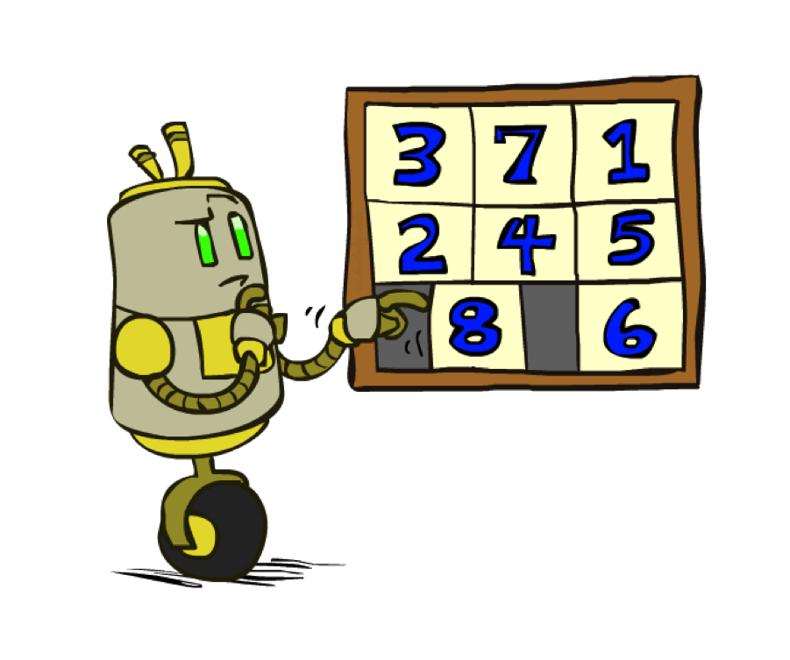
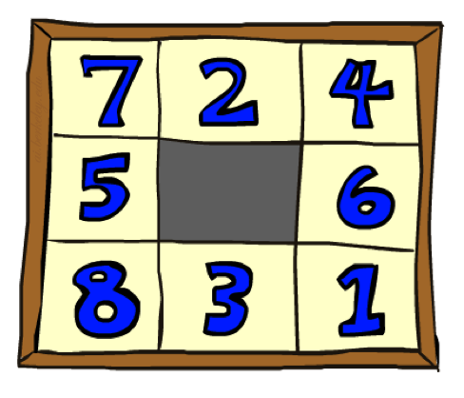
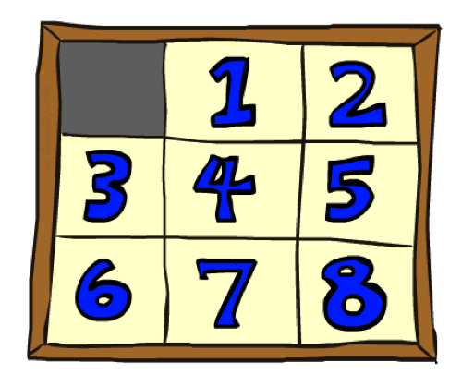
例子: 8数码问题
Start State
Actions
Goal State
松弛问题【减少（放松）对动作的限制条件问题】
(a) 如果方格X与方格Y相邻，那么滑块可以从方格X移动到方格Y。【曼哈顿距离】
(b) 如果方格Y是空格，那么滑块可以从方格X移动到方格Y。
(c) 滑块可以从方格X移动到方格Y。【错位滑块】

Slide 5
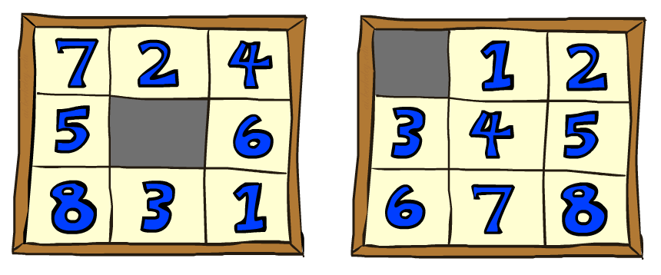

8数码问题 I
h1 = 错位滑块的数量（不包括空格）
h1(start) = ？
为什么是可容的?
8
Start State
Goal State
 | Average nodes expanded when the optimal path has…
 | …4 steps | …8 steps | …12 steps
UCS | 112 | 6,300 | 3.6 x 10⁶
TILES | 13 | 39 | 227
Statistics from Andrew Moore
Notes:
All are out of position. 8
Each tile either goes into it’s right position or not. Fix one mistake, never more than 1.
Cheating is easier.

Slide 6
8数码问题 II
h2=滑块到其目标位置距离的总和 （曼哈顿距离）
为什么是可容的?
h2(start) = 3 + 1 + 2 + … = 18
Start State
Goal State
 | Average nodes expanded when the optimal path has…
 | …4 steps | …8 steps | …12 steps
TILES | 13 | 39 | 227
MANHATTAN | 12 | 25 | 73
Notes:
Another relaxation, but “harder” than previous.
Lower bound.
Show it’s relaxed or prove.
At LEAST 18 away.
As heuristic gets close to the true cost, you do less search.

Slide 7
一．实验目的：

Slide 8
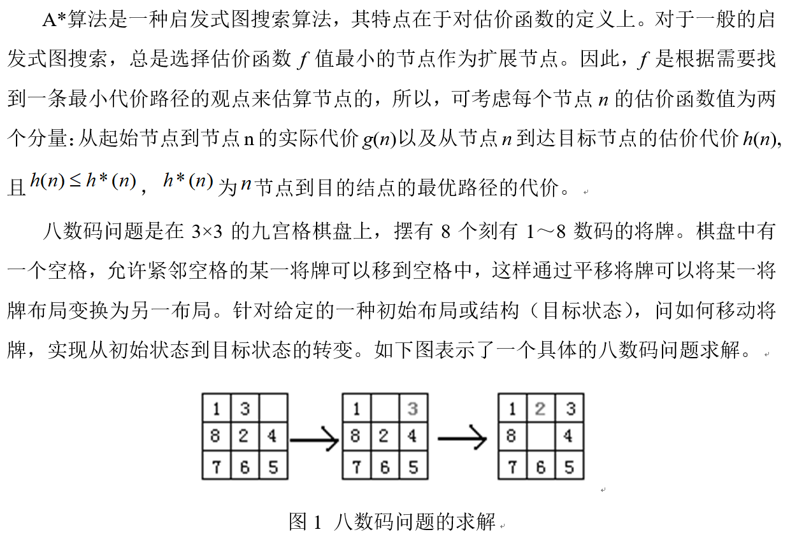
二．实验原理：

Slide 9
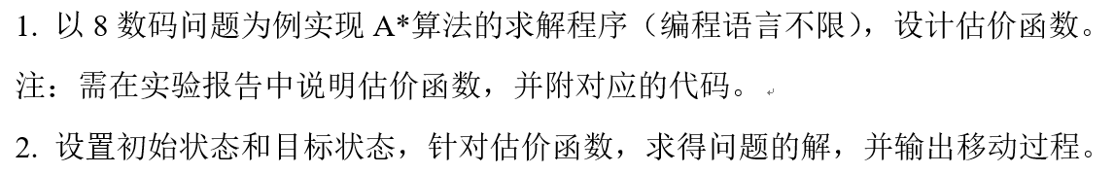
三．实验内容：

Slide 10
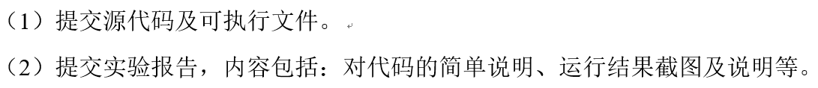
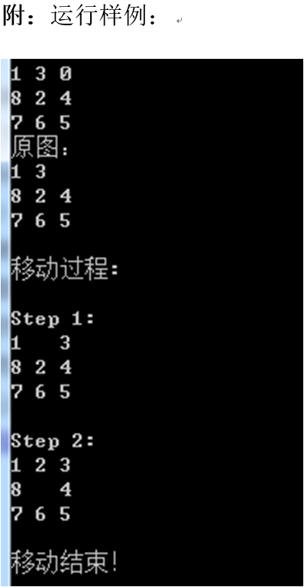
四．实验要求：

Slide 11
实验二 决策树ID3算法

Slide 12
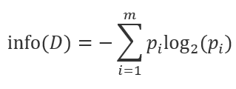
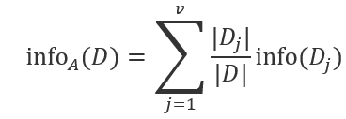
ID3算法
ID3算法的核心思想就是以信息增益度量属性选择，选择信息增益最大的属性进行分裂。
定义几个要用到的概念。设D为用类别对训练元组进行的划分，则D的熵（entropy）表示为：
其中p_{i}表示第i个类别在整个训练元组中出现的概率，可以用属于此类别元素的数量除以训练元组元素总数量作为估计。熵的实际意义表示是D中元组的类标号所需要的平均信息量。现在我们假设将训练元组D按属性A进行划分，则A对D划分的期望信息为：
而信息增益即为两者的差值：
gain(A)=info(D)-info_{A}(D)
ID3算法就是在每次需要分裂时，计算每个属性的信息增益，选择信息增益最大的属性进行分裂。

Slide 13
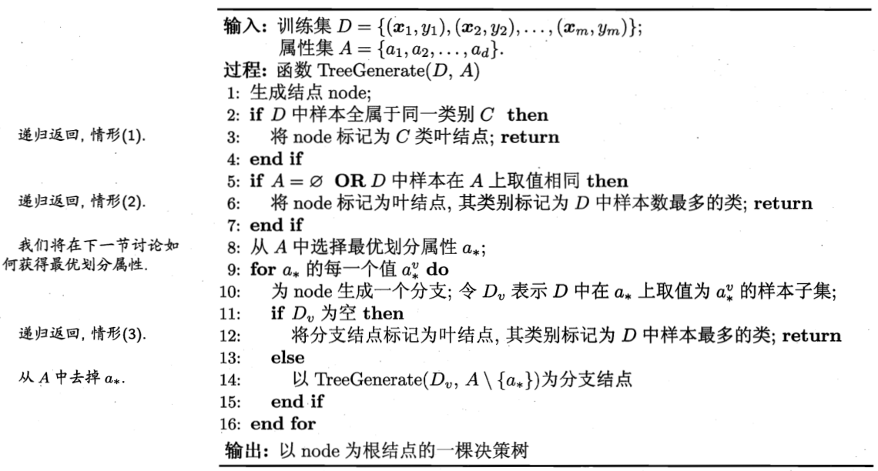
决策树学习基本算法
（1）当前结点包含的样本全部属于同一类别，无需划分
（2）当前属性集为空，或所有样本在所有属性上取值相同，无法划分
（3）当前结点包含的样本集合为空，不能划分
目标：生成一棵与训练数据一致的小树
思想：（递归地）选择“最重要的”属性作为（子）树的根。

Slide 14
一．实验目的：
编程实现决策树算法ID3；理解算法原理。

Slide 15
二．实验原理：
ID3算法的核心思想就是以信息增益度量属性选择，选择信息增益最大的属性进行分裂。
定义几个要用到的概念。设D为用类别对训练元组进行的划分，则D的熵（entropy）表示为：
其中p_{i}表示第i个类别在整个训练元组中出现的概率，可以用属于此类别元素的数量除以训练元组元素总数量作为估计。熵的实际意义表示是D中元组的类标号所需要的平均信息量。现在我们假设将训练元组D按属性A进行划分，则A对D划分的期望信息为：
而信息增益即为两者的差值：
gain(A)=info(D)-info_{A}(D)
ID3算法就是在每次需要分裂时，计算每个属性的信息增益，选择信息增益最大的属性进行分裂。

Slide 16
二．实验原理：
对于特征属性为连续值，可以如此使用ID3算法：先将D中元素按照特征属性排序，则每两个相邻元素的中间点可以看作潜在分裂点，从第一个潜在分裂点开始，分裂D并计算两个集合的期望信息，具有最小期望信息的点称为这个属性的最佳分裂点，其信息期望作为此属性的信息期望。

Slide 17
三．实验内容：
利用traindata.txt的数据（75*5，第5列为标签）进行训练，构造决策树；利用构造好的决策树对testdata.txt的数据进行分类，并输出分类准确率。

Slide 18
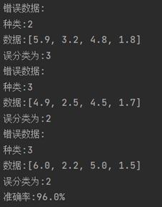
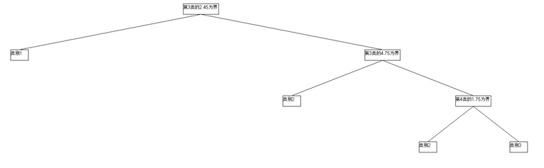
四．实验要求：
（1）提交源代码及可执行文件。
（2）提交实验报告，内容包括：对代码的简单说明、运行结果的截图及说明等。
（3）需画出决策树，指明每个分支所对应的特征/属性，以及分裂值。
注：如用到了剪枝、限定深度等技巧（加分项），请加以说明。

Slide 19
实验三 强化学习实验

Slide 20

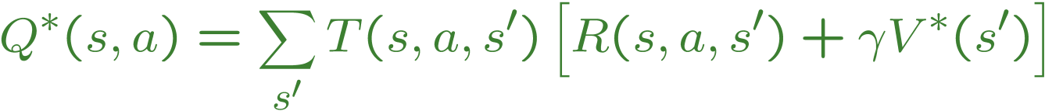
状态的价值
基本操作：计算状态的（期望最大）值
在最优行动下的期望效用
平均的（折扣）奖励总和
这正是最大期望值计算的内容！
价值的递归定义：
s
a
s, a
s,a,s’
s’
贝尔曼方程 Bellman equations

Slide 21
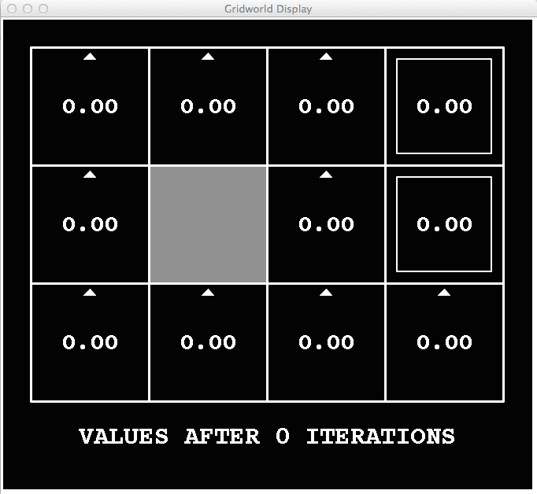
k=0
value如何更新？
Noise = 0.2
Discount = 0.9
Living reward = 0
Notes:
Assuming zero living reward

Slide 22
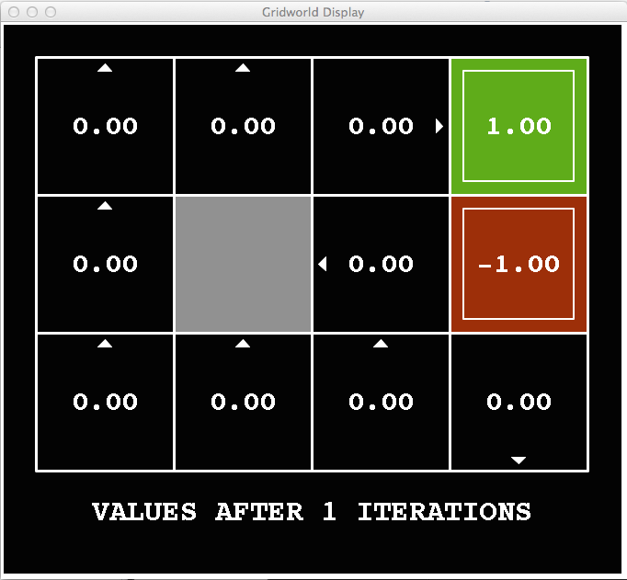
k=1
Noise = 0.2
Discount = 0.9
Living reward = 0
Notes:
Assuming zero living reward

Slide 23
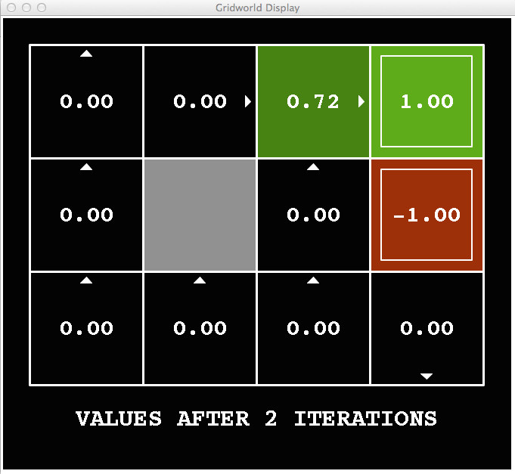
k=2
→向右 0.8*(0+0.9*1)+0.1*(0+0.9*0)+0.1*(0+0.9*0)=0.72
向上 0.8*(0+0.9*0)+0.1*(0+0.9*0)+0.1*(0+0.9*1)=0.09 向下 0.8*(0+0.9*0)+0.1*(0+0.9*1)+0.1*(0+0.9*0)=0.09 向左 0.8*(0+0.9*0)+0.1*(0+0.9*0)+0.1*(0+0.9*0)=0
1、计算每个Q(s, a)
a: 向上、向下、向左、向右
2、再取max
Noise = 0.2
Discount = 0.9
Living reward = 0
Notes:
Assuming zero living reward
→向右 0.8*(0+0.9*1)+0.1*(0+0.9*0)+0.1*(0+0.9*0)=0.72
向上 0.8*(0+0.9*0)+0.1*(0+0.9*0)+0.1*(0+0.9*1)=0.09 向下 0.8*(0+0.9*0)+0.1*(0+0.9*1)+0.1*(0+0.9*0)=0.09 向左 0.8*(0+0.9*0)+0.1*(0+0.9*0)+0.1*(0+0.9*0)=0

Slide 24
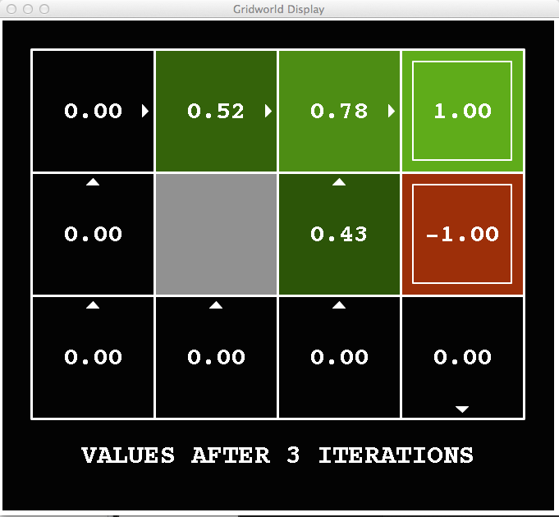
k=3
→向右 0.8*(0+0.9*1)+0.1*(0+0.9*0.72)+0.1*(0+0.9*0)=0.78
向上 0.8*(0+0.9*0.72)+0.1*(0+0.9*0)+0.1*(0+0.9*1)=0.61 向下 0.8*(0+0.9*0)+0.1*(0+0.9*1)+0.1*(0+0.9*0)=0.09 向左 0.8*(0+0.9*0)+0.1*(0+0.9*0)+0.1*(0+0.9*0.72)=0.06
Noise = 0.2
Discount = 0.9
Living reward = 0
Notes:
Assuming zero living reward

Slide 25
一．实验目的：
实验使用Q表格方法解决迷宫寻路问题，理解强化学习算法原理。

Slide 26
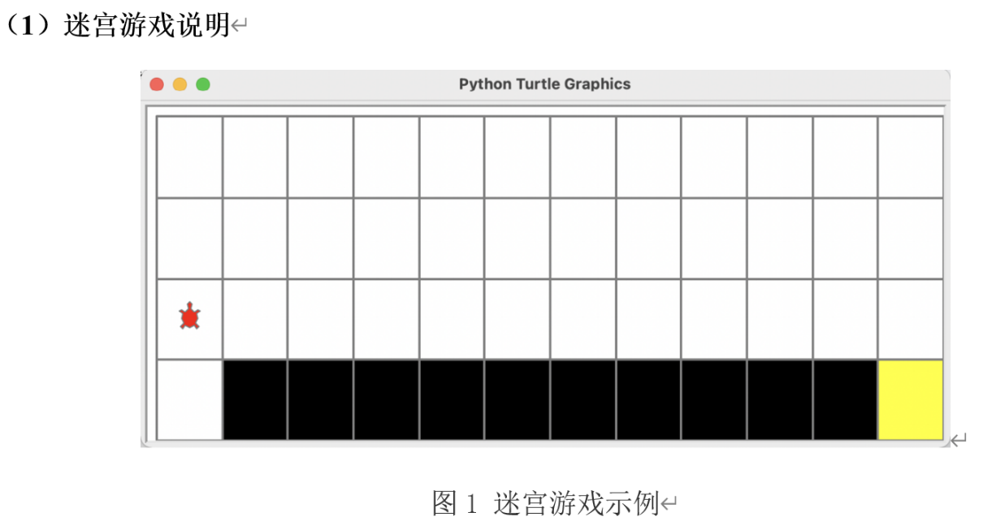
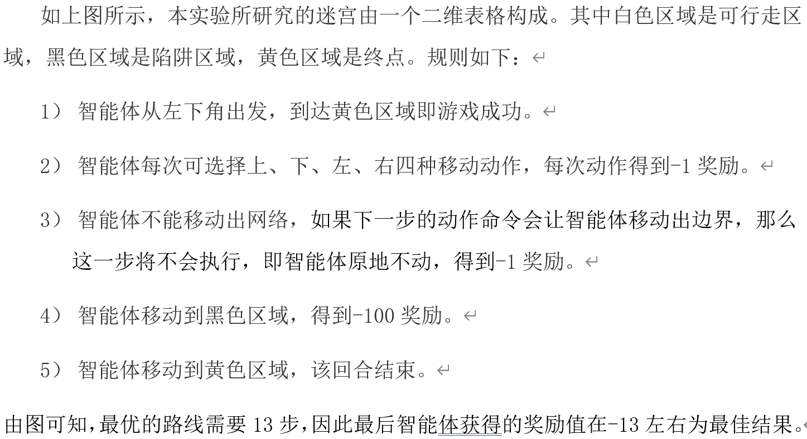
二．实验原理：

Slide 27
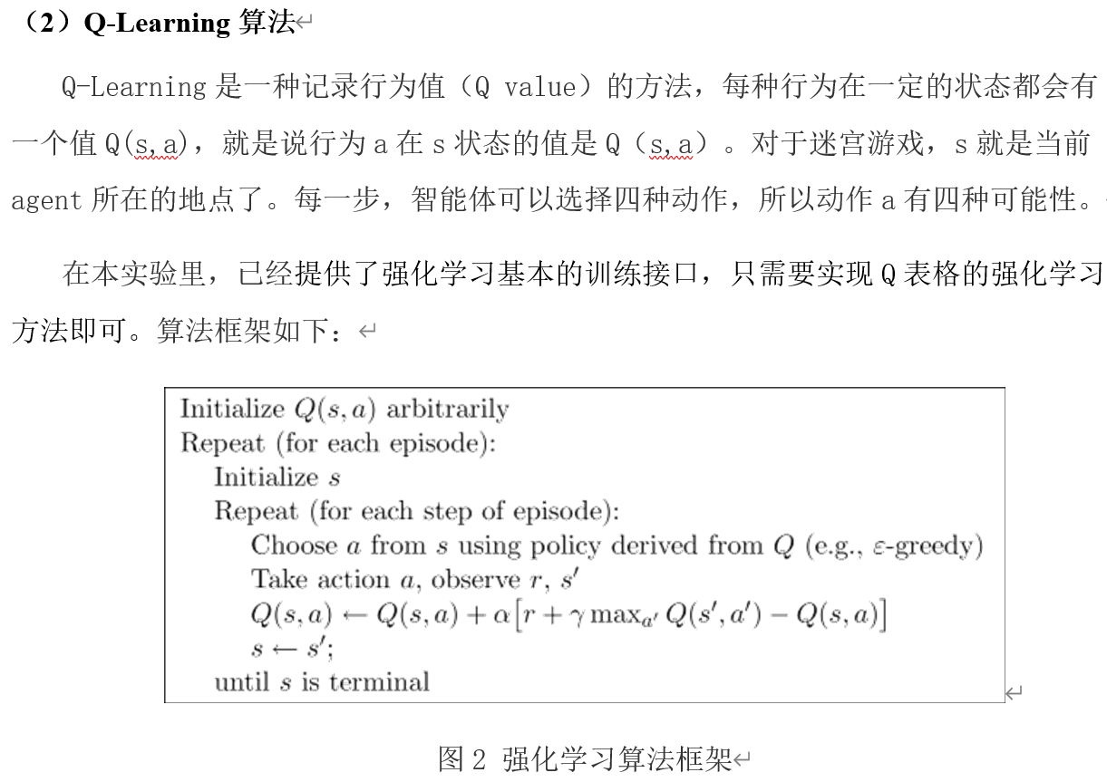
二．实验原理：

Slide 28
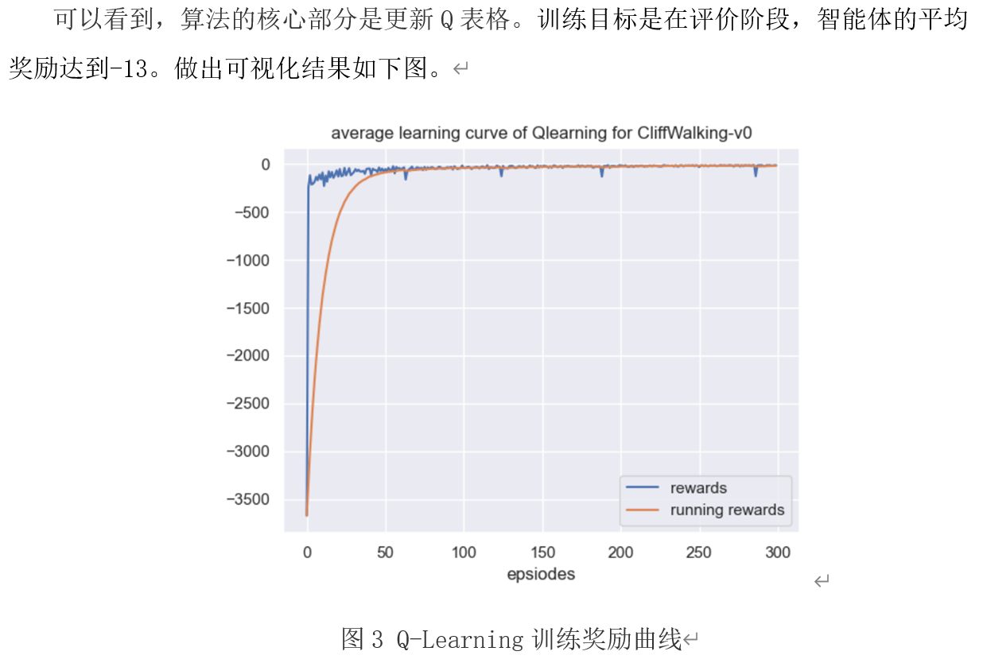
二．实验原理：

Slide 29
三．实验内容：
阅读代码，补全代码中缺失的部分，完成迷宫实验。

Slide 30
四．实验要求：

